Slide 1
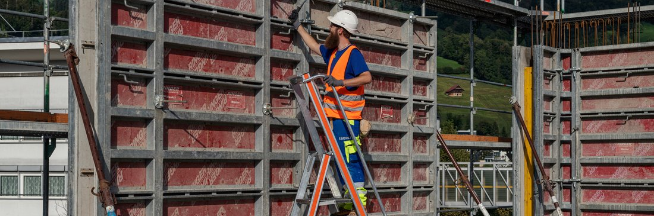
Lavorare in sicurezza sulle scale leggere con piattaforma
Presentazione per le aziende

Slide 2
Utilizzo di questa presentazione
Gruppi target
Addette/i alla sicurezza (AdSic), titolari d’azienda e quadri direttivi
Impiego
Istruzione iniziale del personale e ripetizioni periodiche
Contenuto
Vantaggi e impieghi delle scale leggere con piattaforma
Modifiche
Se si modifica la presentazione per adeguarla alle esigenze aziendali,
ci si assume la responsabilità di quanto scritto e del contenuto tecnico.

Slide 3
Indice
Andamento infortunistico
Ordinanza sui lavori di costruzione (OLCostr)
Impiego delle scale leggere con piattaforma

Slide 4

Andamento infortunistico

Slide 5

Infortuni con le scale portatili
Ogni anno in Svizzera si verificano
9000 infortuni connessi all’utilizzo di scale portatili.
6000 di questi sono infortuni professionali e 3000 infortuni nel tempo libero.
100 persone sono rimaste invalide a seguito di questo tipo di infortuni professionali.
In media, quattro persone perdono la vita in infortuni professionali di questa natura.
Fonte: Servizio centrale delle statistiche dell’assicurazione contro gli infortuni LAINF (SSAINF)

Slide 6

Infortuni con le scale portatili
Un infortunio professionale con le
scale portatili comporta costi pari a circa 22 000 franchi.
Le cifre si riferiscono alle aziende assicurate alla Suva
Fonte: Suva, VTS

Slide 7
Andamento degli infortuni con scale portatili
Dinamica degli infortuni professionali con scale portatili
In oltre il 90 % delle aziende svizzere si utilizzano regolarmente scale portatili.
Dalla registrazione delle dinamiche degli infortuni è possibile determinare i seguenti due valori principali:
43 %
62 %
16 %
 Cadere dall’alto (persone)
 Scivolare, cadere in piano (persone)
Riferimento: Suva, VTS, DWH, schede tematiche

Slide 8
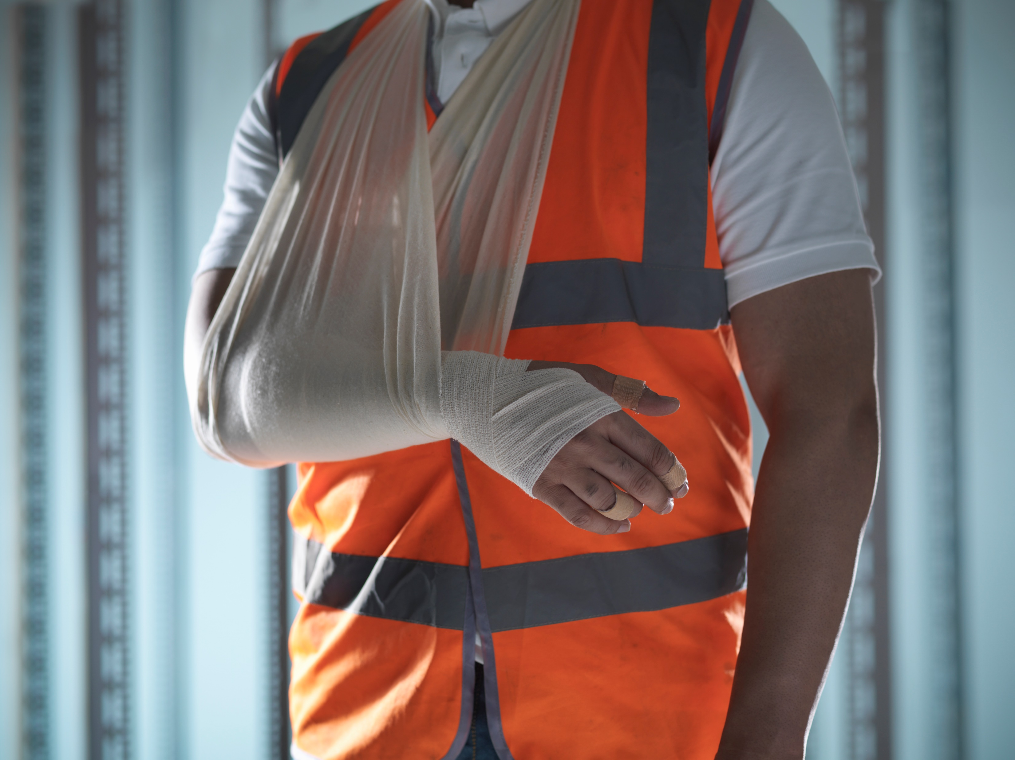
Andamento degli infortuni per classe assicurativa
Il 90 % degli infortuni professionali con scale portatili avviene nel settore principale dell’edilizia e imprese di finitura.
Sono interessate soprattutto le seguenti classi assicurative:
41A: settore principale dell’edilizia
70C: prestito di personale
44D: pittura e gessatura
55D: installazioni elettriche e costruzione
55D: di reti
45G: tecnica della costruzione
45D: pulizia di edifici
ecc.
Suva, VTS, DWH, schede tematiche

Slide 9

OLCostr

Slide 10
Ordinanza sui lavori di costruzione, OLCostr 2022
Ordinanza sui lavori di costruzione (OLCostr), art. 21:
1 Si possono effettuare lavori su scale portatili solo se non vi è nessun’altra attrezzatura di lavoro più adatta in termini di sicurezza.
2 A partire da un’altezza di caduta superiore a 2 m, i lavori su scale portatili devono essere di breve durata e si devono prendere misure di protezione contro le cadute.

Slide 11
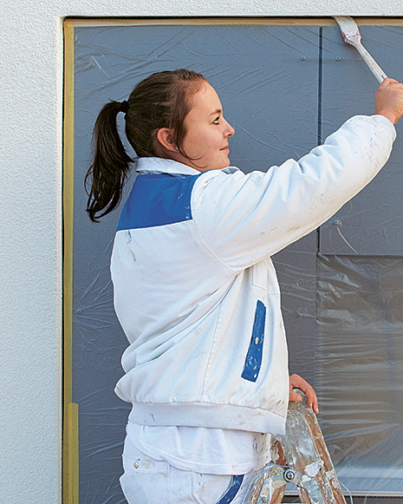
Impiego delle scale leggere
con piattaforma

Slide 12
Scala leggera con piattaforma
Conformità alla norma SN EN 131-1 e SN EN 131-2
Piattaforma almeno 360 mm × 360 mm, altezza ≤ 2,0 m
Profondità del gradino 80 mm; antisdrucciolo
Peso < 15 kg (raccomandazione)
Protezione su tre lati realizzata con corrimani e strutture di collegamento, che supera la piattaforma di 1,0 m ca.
A partire al massimo dal quinto gradino, due corrimani fissi/pieghevoli fissati a entrambi i montanti laterali
Dispositivo di sicurezza contro l’apertura resistente alla trazione con blocco della piattaforma in posizione di utilizzo

Slide 13
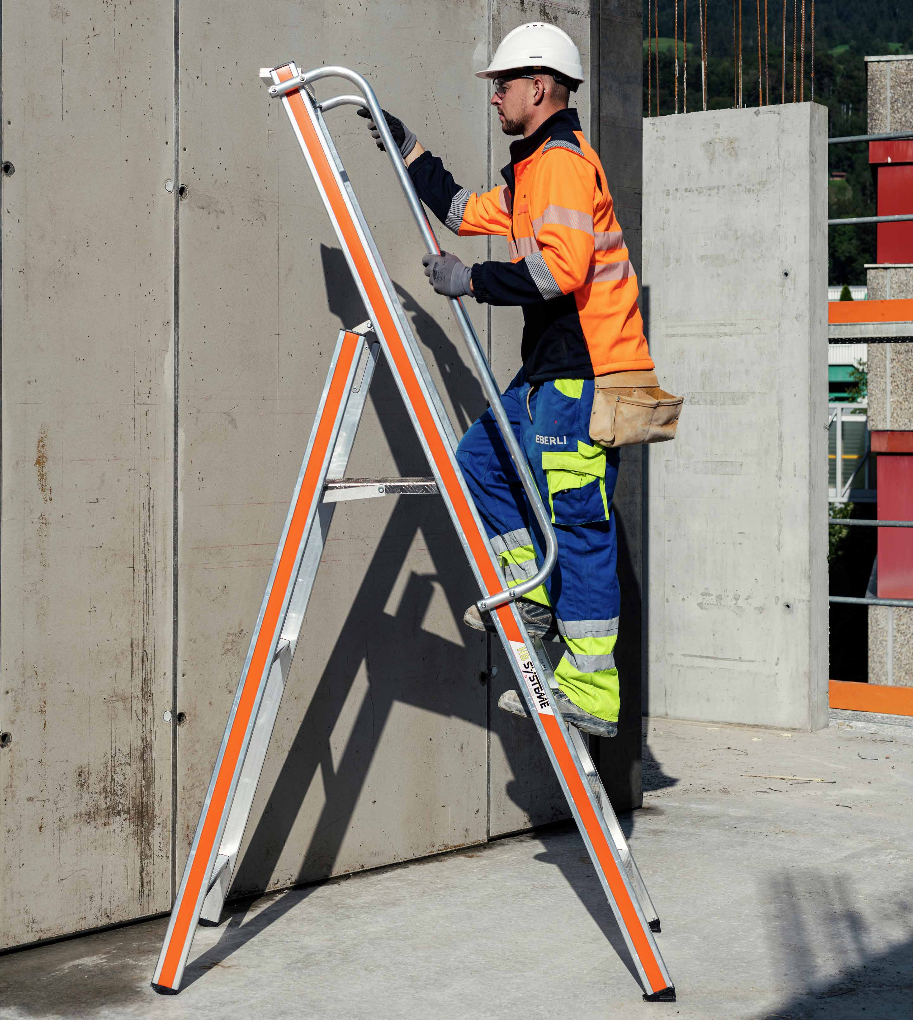
Nutzenargumentarium leichte Plattformleiter
Grazie all’impiego di scale leggere con piattaforma, in Germania è stato possibile ridurre gli infortuni e i costi nell’edilizia del 20 %.
Vantaggi delle scale leggere con piattaforma:
Maggiore stabilità
Disponibili anche con ruote scorrevoli
Maggiore sicurezza grazie ai gradini
Protezione su 3 lati
Maggiore sicurezza sul lavoro grazie alla piattaforma
Sono considerate un’alternativa sicura alle scale doppie
Fonte: BG Bau

Slide 14
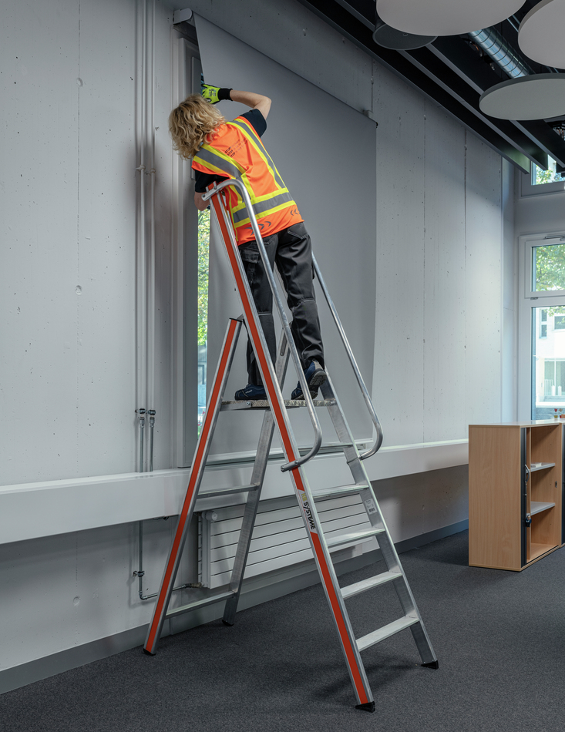
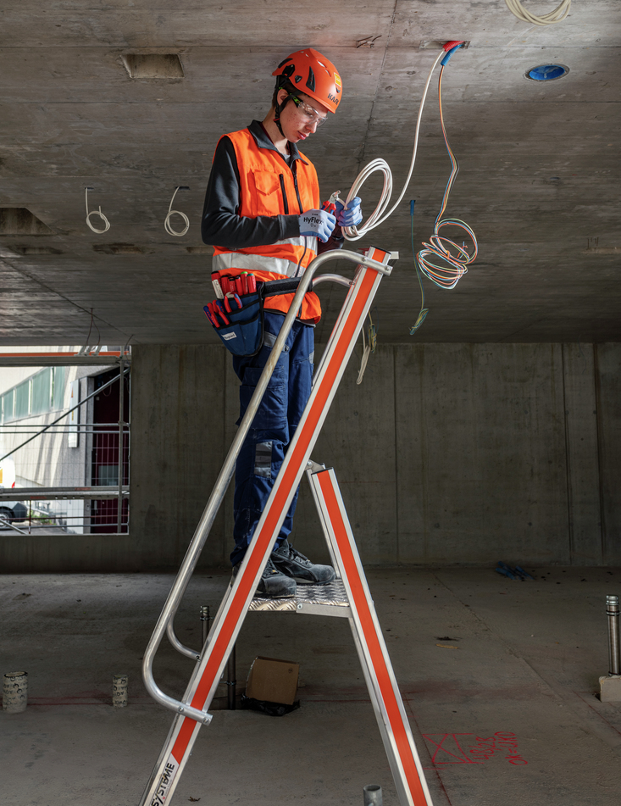
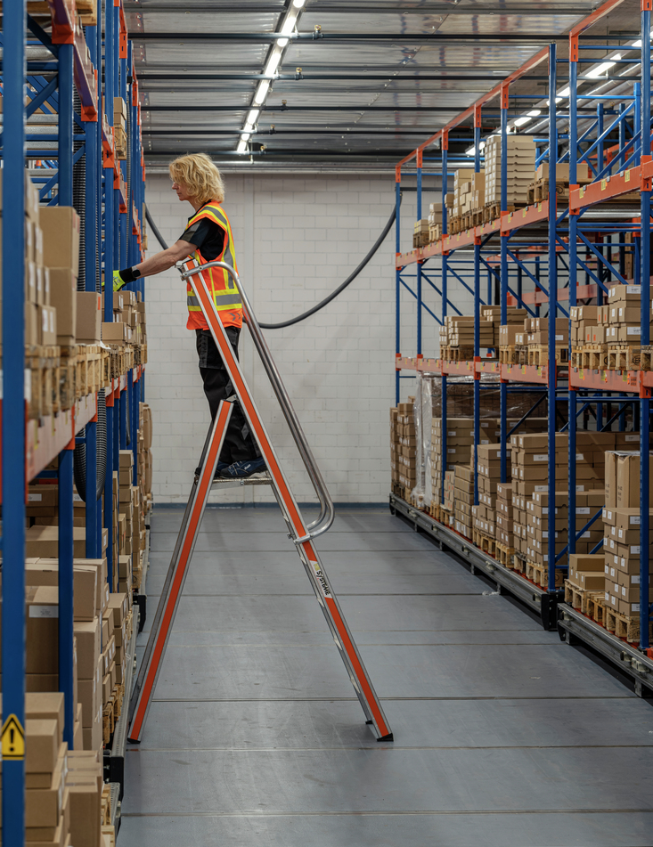
Esempi di utilizzo di scale leggere con piattaforma

Slide 15
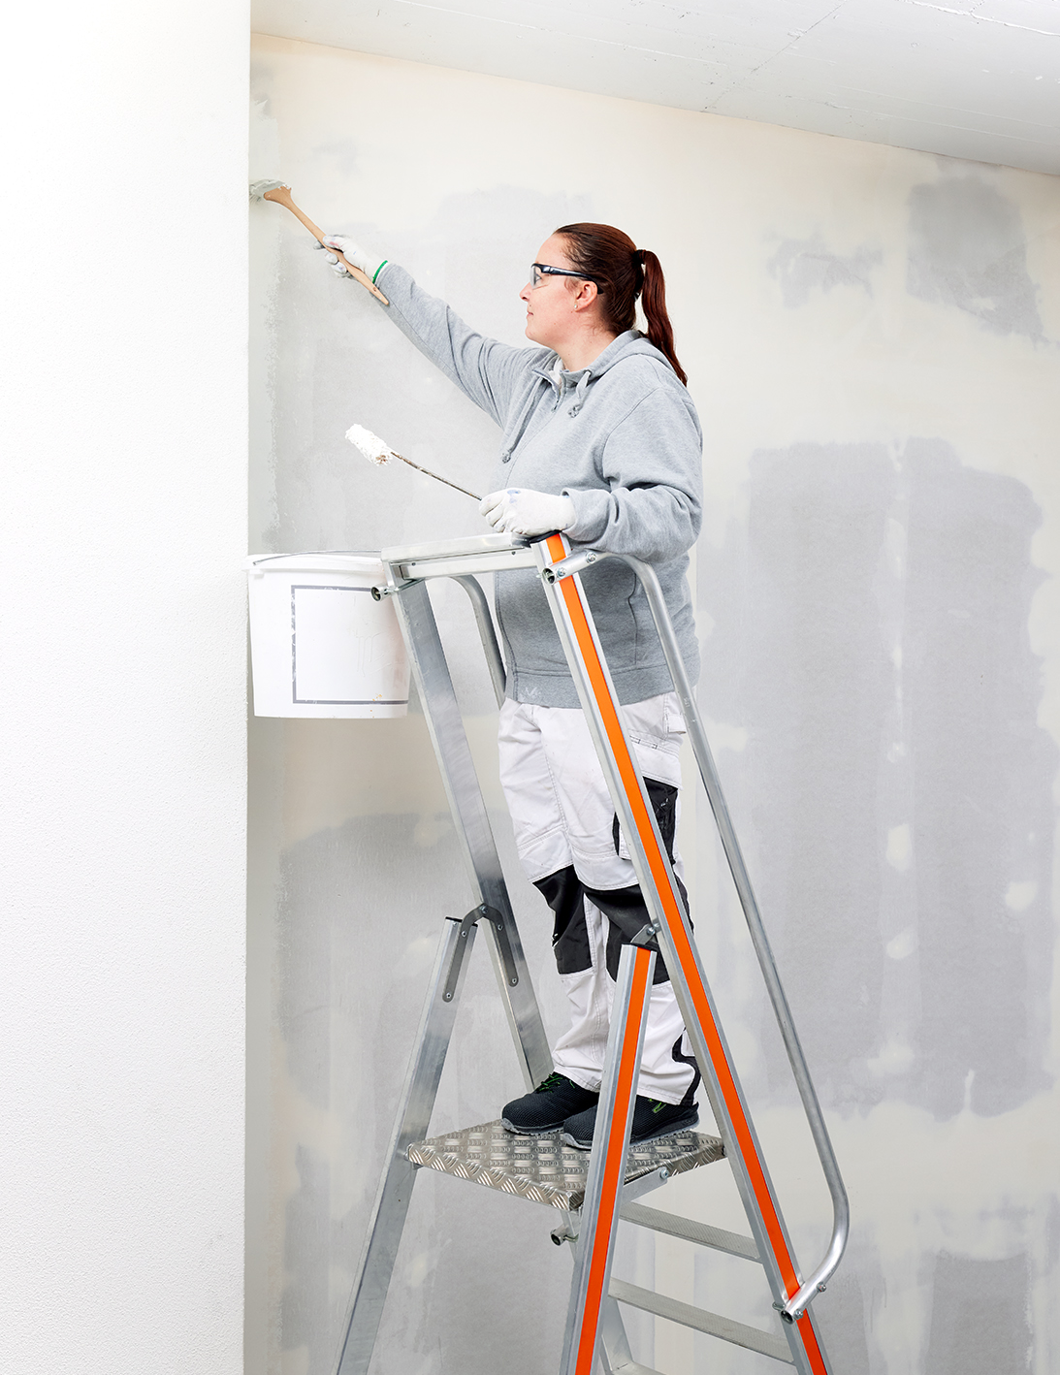
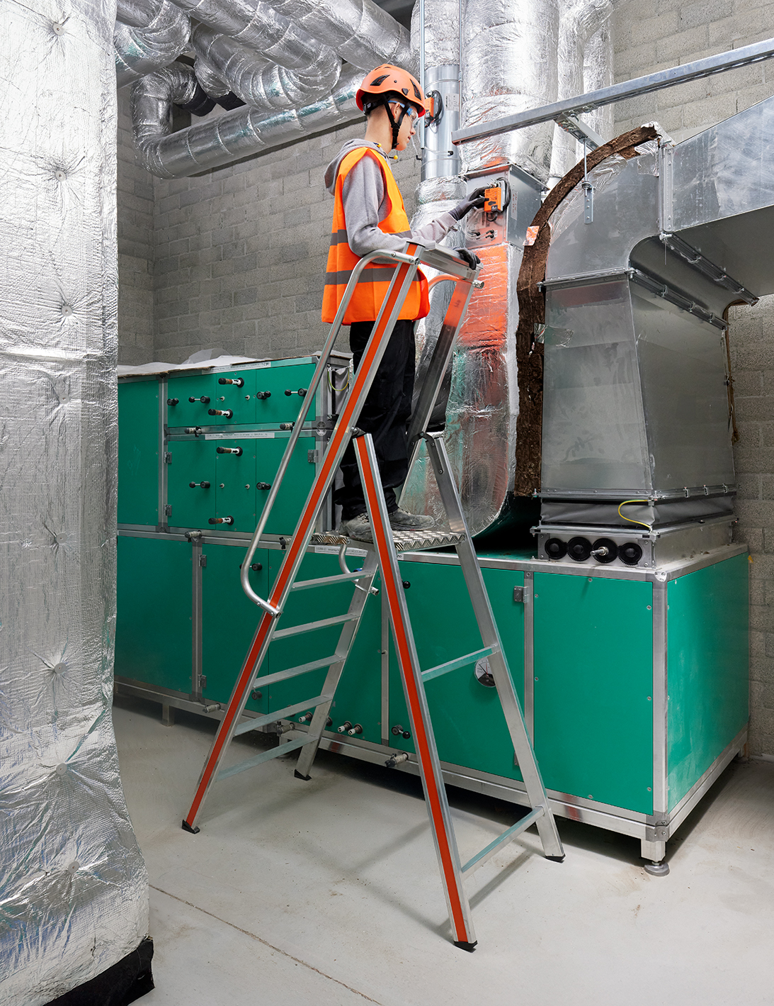
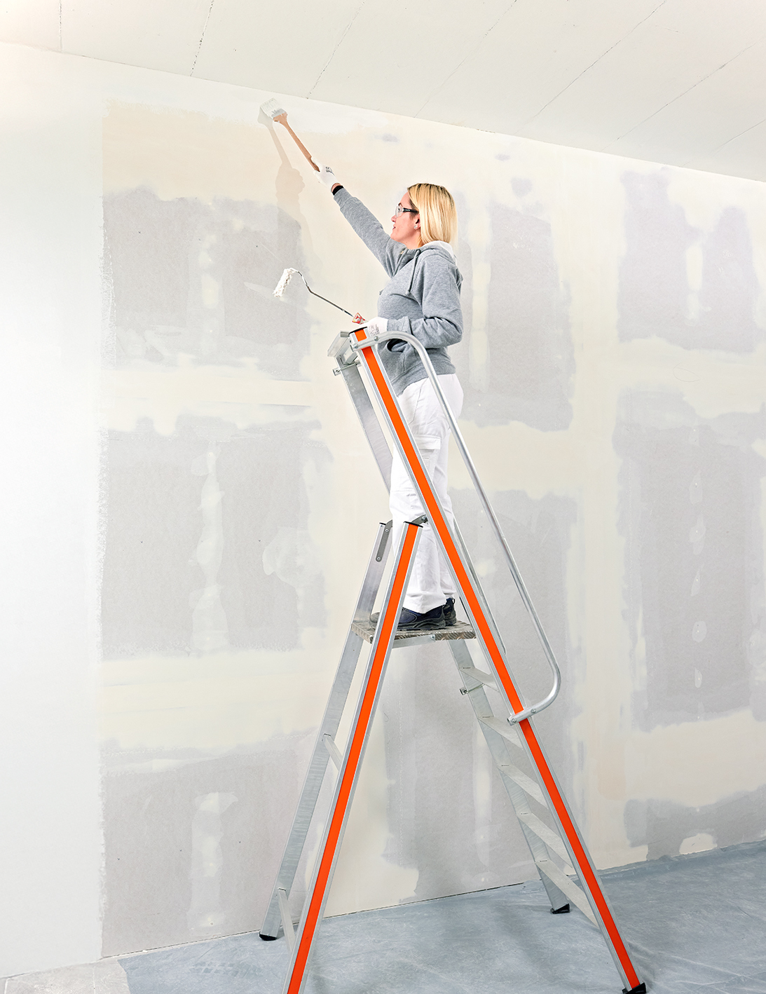
Esempi di utilizzo di scale leggere con piattaforma

Slide 16
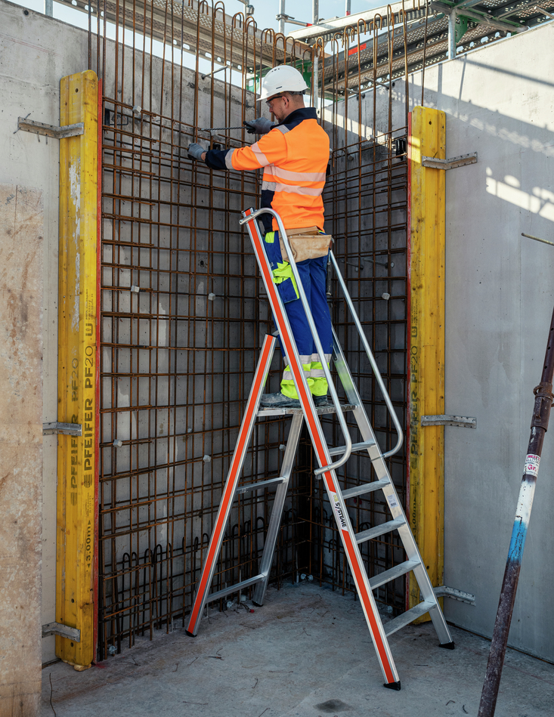
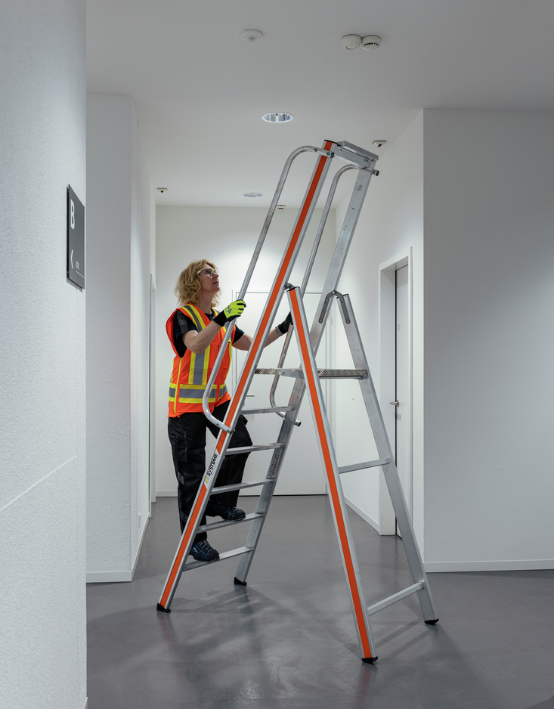
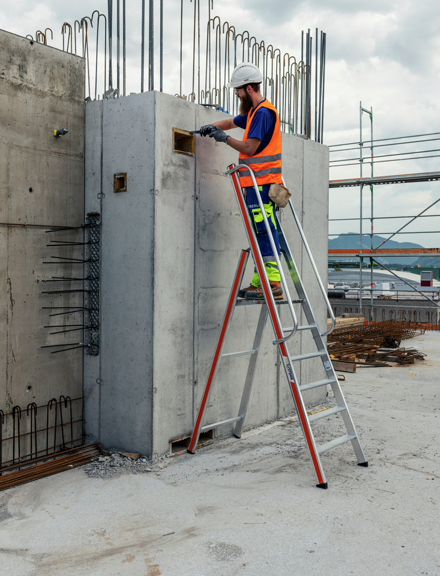
Esempi di utilizzo di scale leggere con piattaforma

Slide 17
Vi ringraziamo per l’attenzione e contiamo su di voi nell’impiego di scale leggere con piattaforma sicure.

